Slide 1



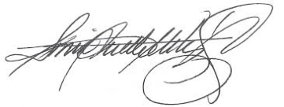
RECONOCIMIENTO MERCA SERVICE
De conformidad a las normas y estatutos de empresa a fecha 1 de Enero del año 2005
El departamento de Formación de la empresa Merca Service con Marca Patentada
por el GOBIERNO DE ESPAÑA
El 16 de Febrero del año 2007, con número M 2721913 y clasificación de Viena 27.05.09
Certifica que:
Nombre del Gerente de la Agencia
Don/ña
Ha obtenido el título de AGENTE MERCA SERVICE habiendo superado del test del:
Curso gerencial de la franquicia merca service
Habiendo acreditado su competencia a la central de la Franquicia Merca Service
La presente credencial, de acuerdo a las normativas en vigor reconoce a su titular la condición de capacitación
para el uso de la Marca dentro de la provincia elegida para desarrollar el negocio y faculta al interesado para ejercer sus derechos que le otorga este reconocimiento otorgándole el Nº de AGENCIA XXX.
El Gerente
El Director
Valencia a,
X de x del año 2015.

